Slide 1
뉴스 웹
모바일소프트웨어학과 강형석

Slide 2
목차
요구사항
Use-case
Class diagram – Domain
Class diagram
Sequence diagram
UI 설계도
스크린샷

Slide 3
1. 요구사항
유저가 뉴스 웹을 접속한다
유저가 관심있어 하는 카테고리를 선택한다
흥미로운 기사에 좋아요를 누른다.
자신의 좋아요 개수를 확인한다.

Slide 4
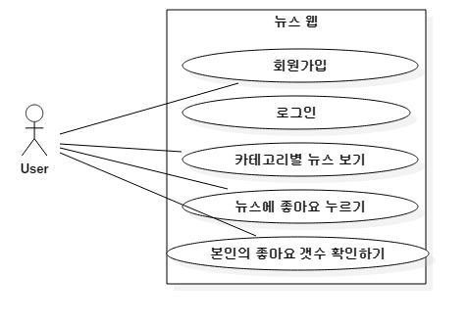
2. Use-case
회원가입 - 사용자 등록
로그인 - 사용자 접속
카테고리별 뉴스보기 - 모든 카테고리별 뉴스 확인 - 카테고리 선택 시 카테고리별 뉴스 확인
뉴스에 좋아요 누르기 - 로그인한 상태에서 좋아요를 누르면 해당하는 뉴스에 좋아요 등록 - 로그인하지 않으면 버튼 비활성화
본인의 좋아요 개수 확인하기 - 회원목록에서 자신이 누른 총 좋아요 개수 확인

Slide 5
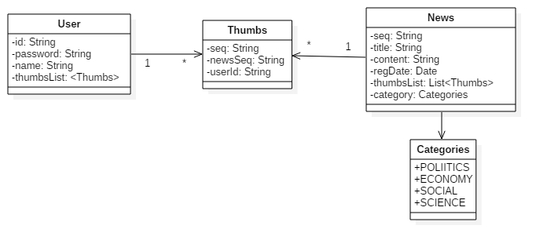
3. Class diagram – Domain

Slide 6
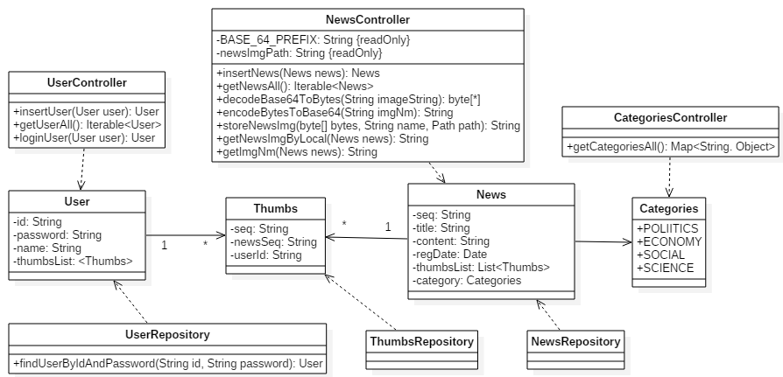
4. Class diagram

Slide 7
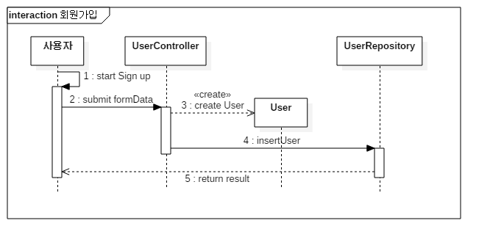
5. Sequence diagram[1/5]

Slide 8
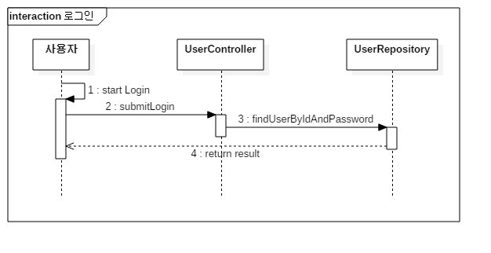
5. Sequence diagram[2/5]

Slide 9
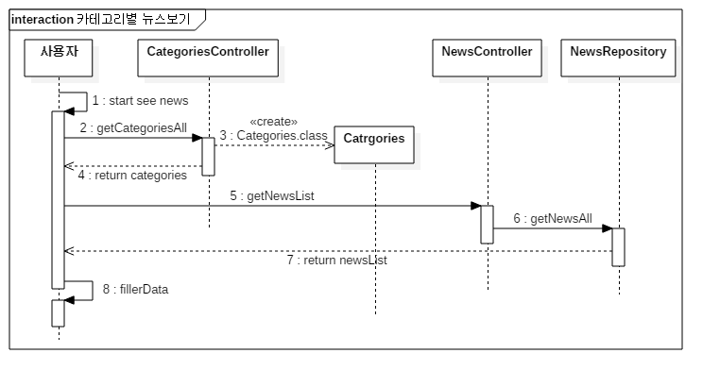
5. Sequence diagram[3/5]

Slide 10
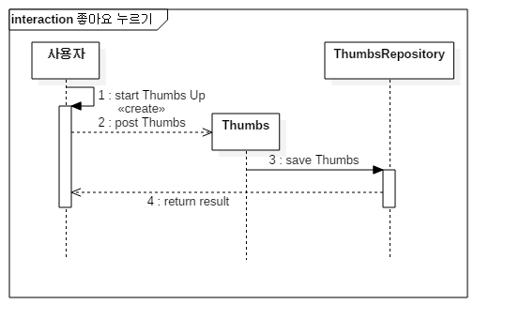
5. Sequence diagram[4/5]

Slide 11
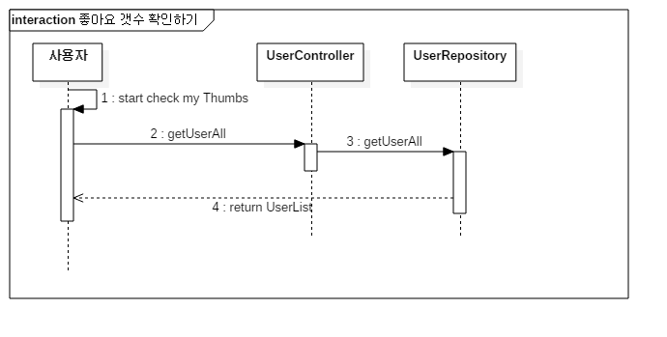
5. Sequence diagram[5/5]

Slide 12
6. UI 설계도 – main
News Web<img>
Sign Up
User List
Post News
News List
Welcome News Web
ssign up
See news
Sign in
id
password
submit
FOOTER

Slide 13
6. UI 설계도 – sign up
News Web<img>
Hi, drax
Logout
Sign Up
User List
Post News
News List
Sign up
id
password
Password 확인
name
submit
FOOTER

Slide 14
6. UI 설계도 – userlist
News Web<img>
Hi, drax
Logout
Sign Up
User List
Post News
News List
id
Name
Thumbs count
id1
name1
1
id2
name2
2
·
·
·
FOOTER

Slide 15
6. UI 설계도 – post news
News Web<img>
Hi, drax
Logout
Sign Up
User List
Post News
News List
Posting news
category
Please select one
title
content
News image
Click or drag image
Image preview
submit
FOOTER

Slide 16
6. UI 설계도 – userlist
News Web<img>
Hi, drax
Logout
Sign Up
User List
Post News
News List
Categories1
News image
News image
Categories2
Categories3
date
Thums up
date
Thums up
title
title
content
content
News image
News image
FOOTER
date
Thums up
date
Thums up
title
title
content
content

Slide 17
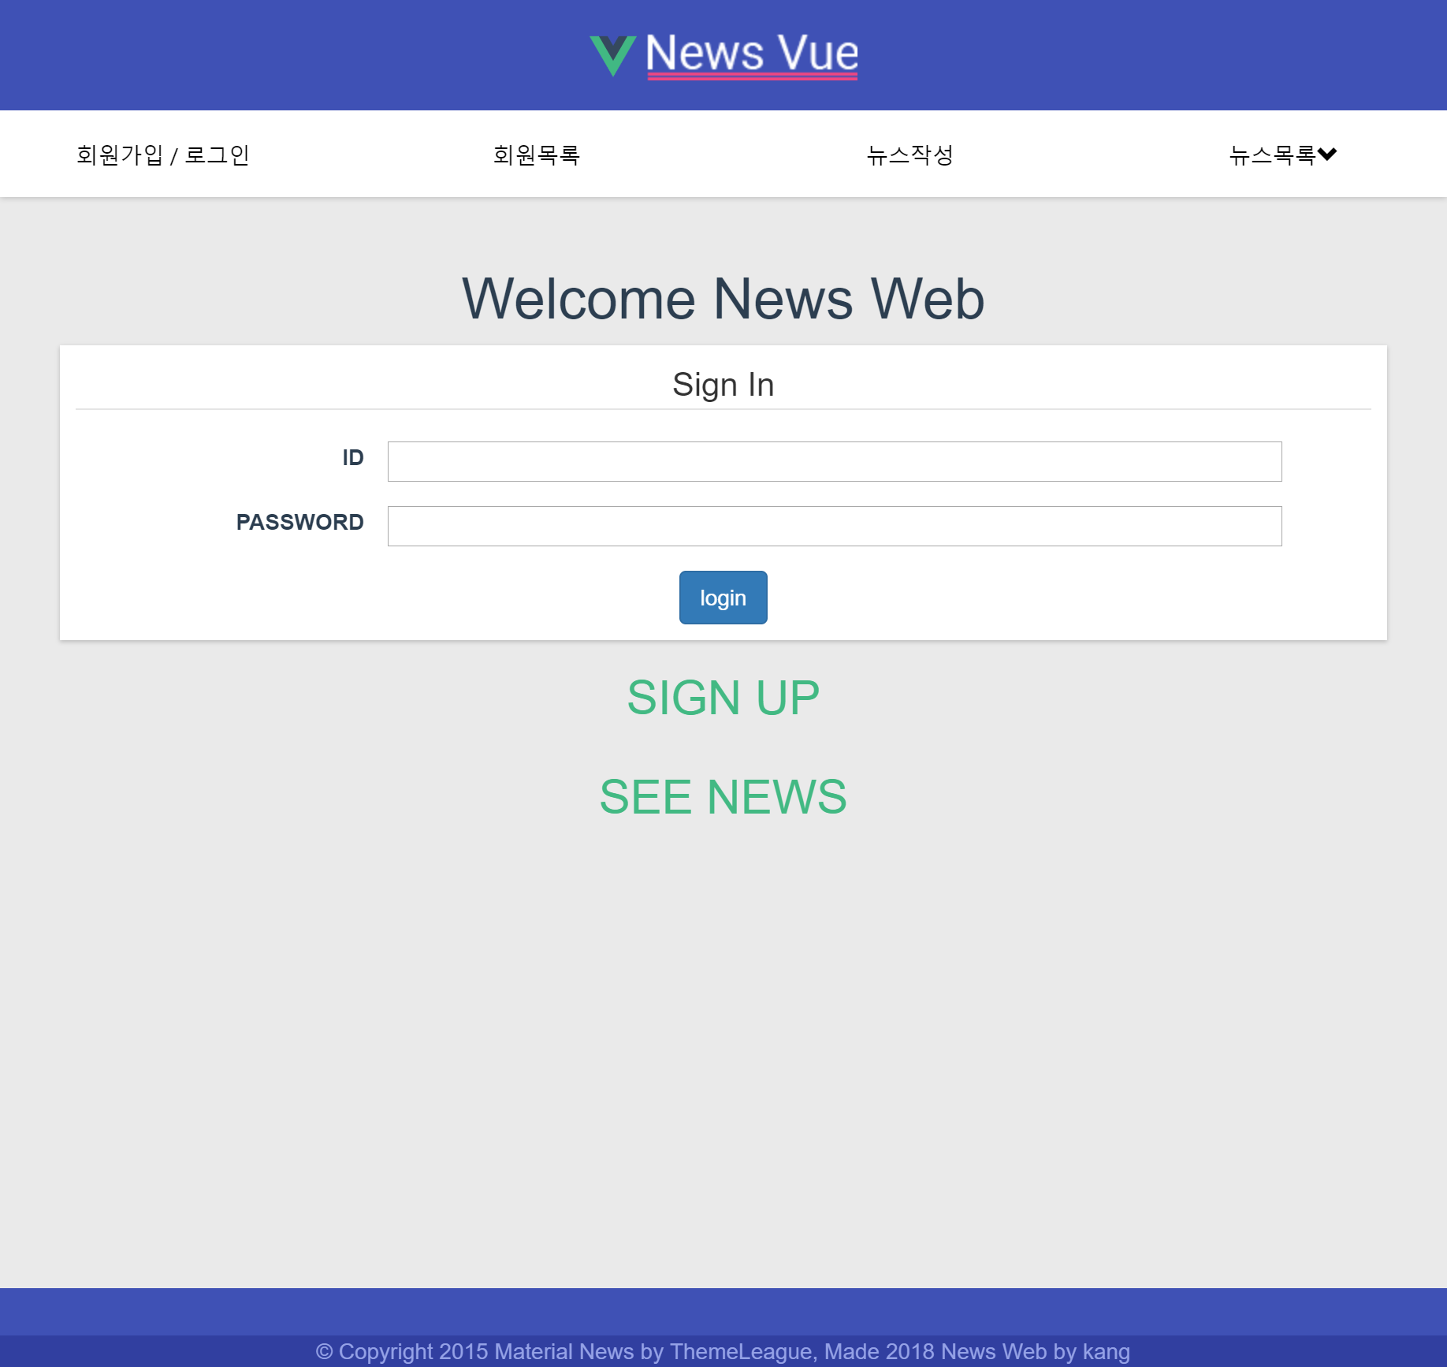
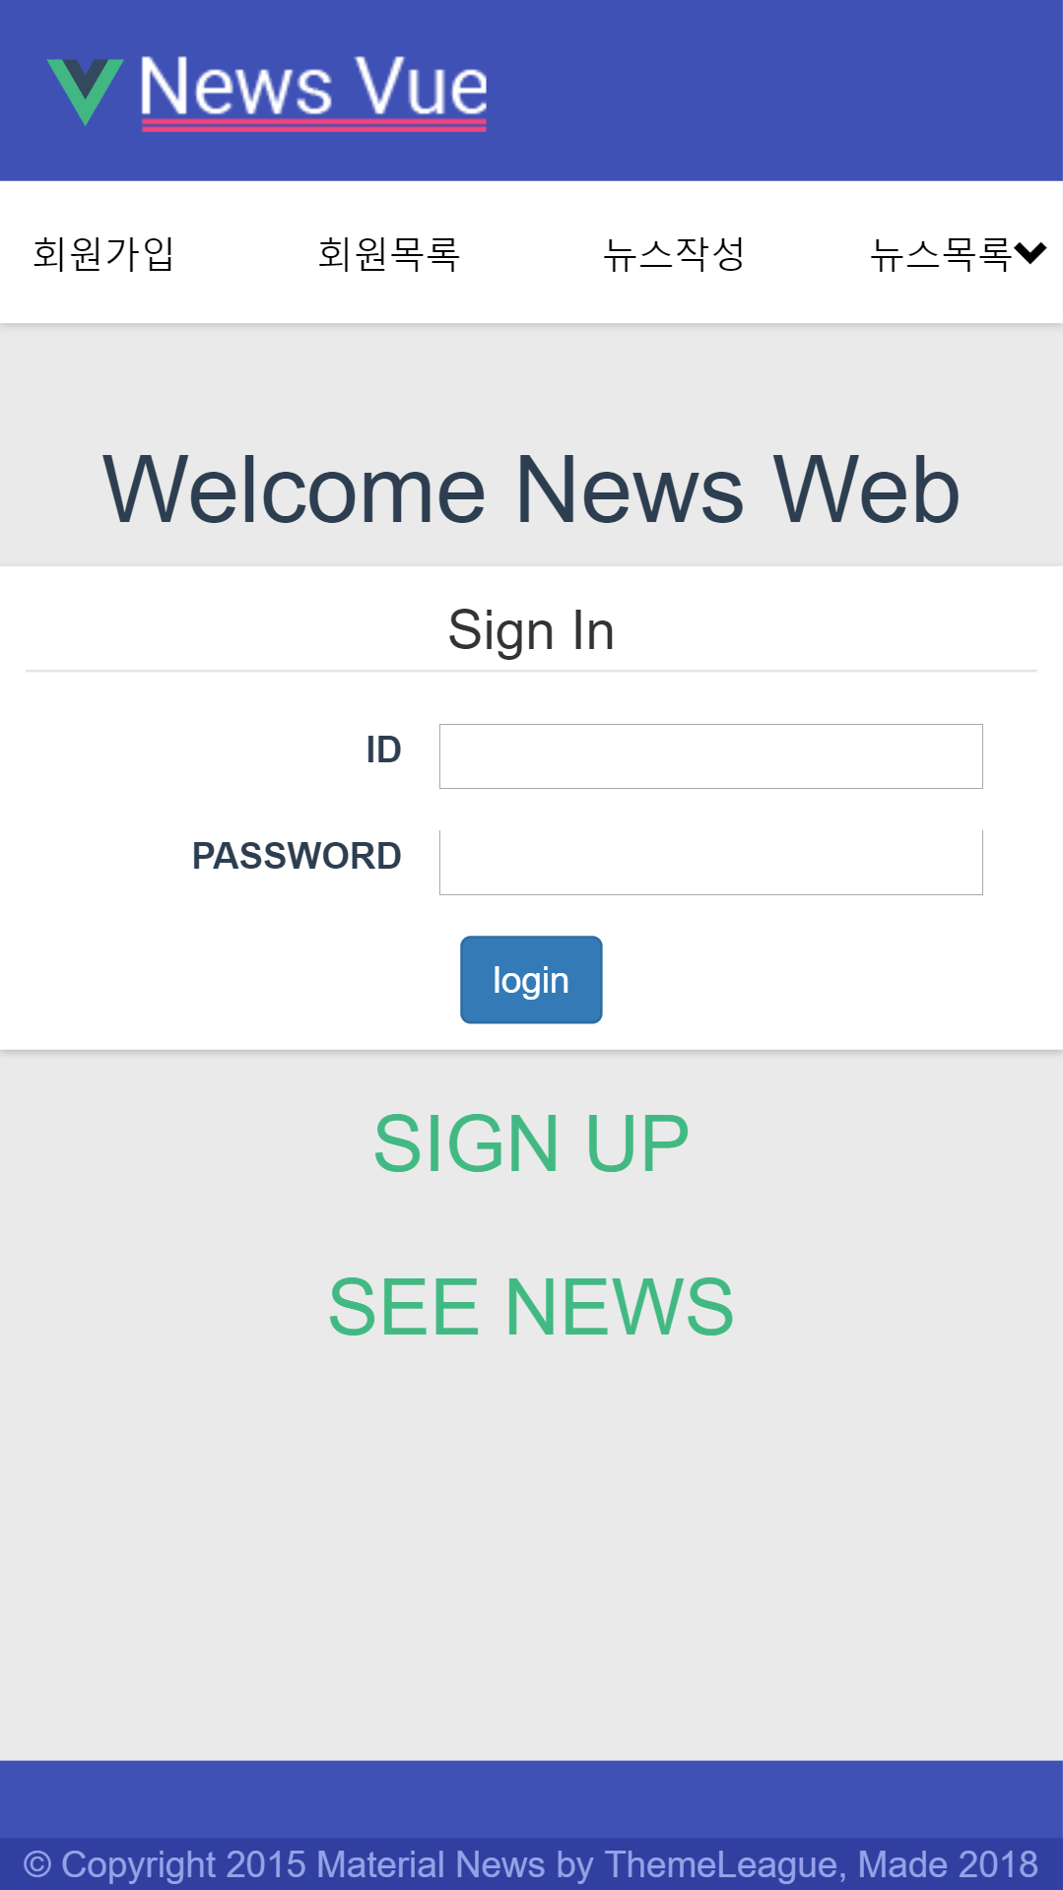
7. 스크린샷 [1/6]
Home / Sign In
Home / Sign In mobile

Slide 18
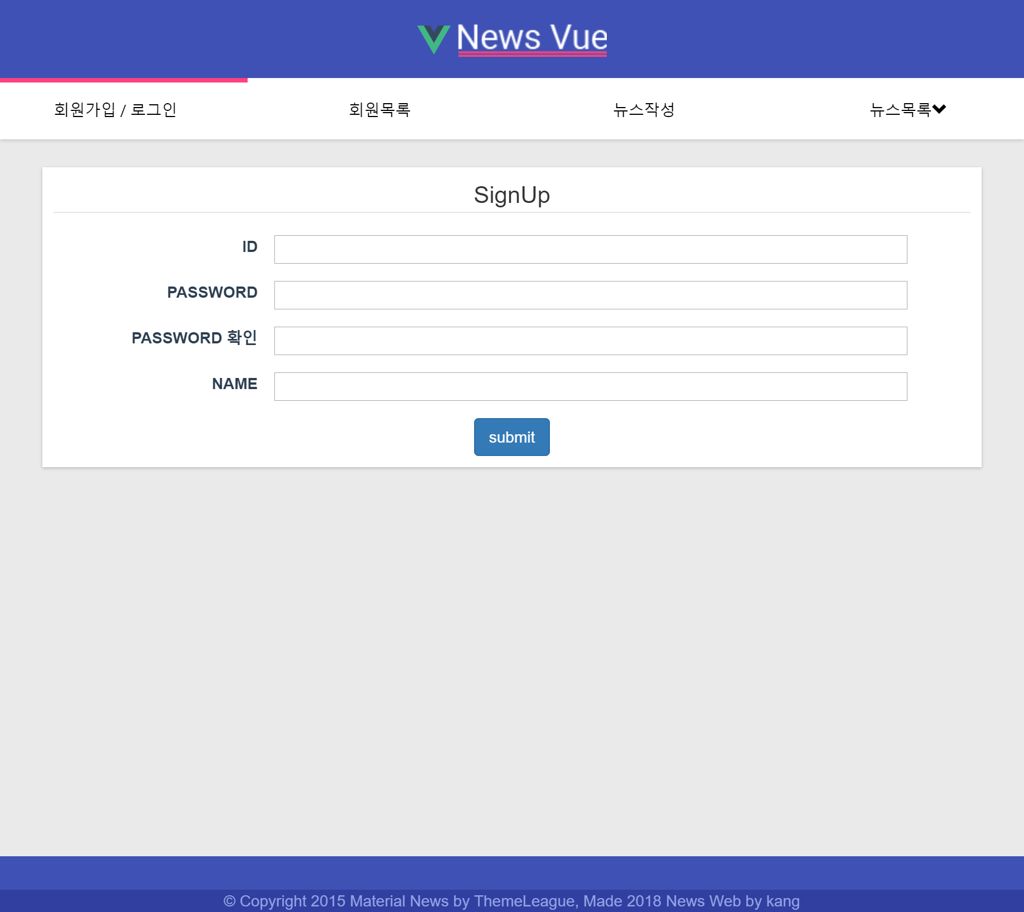
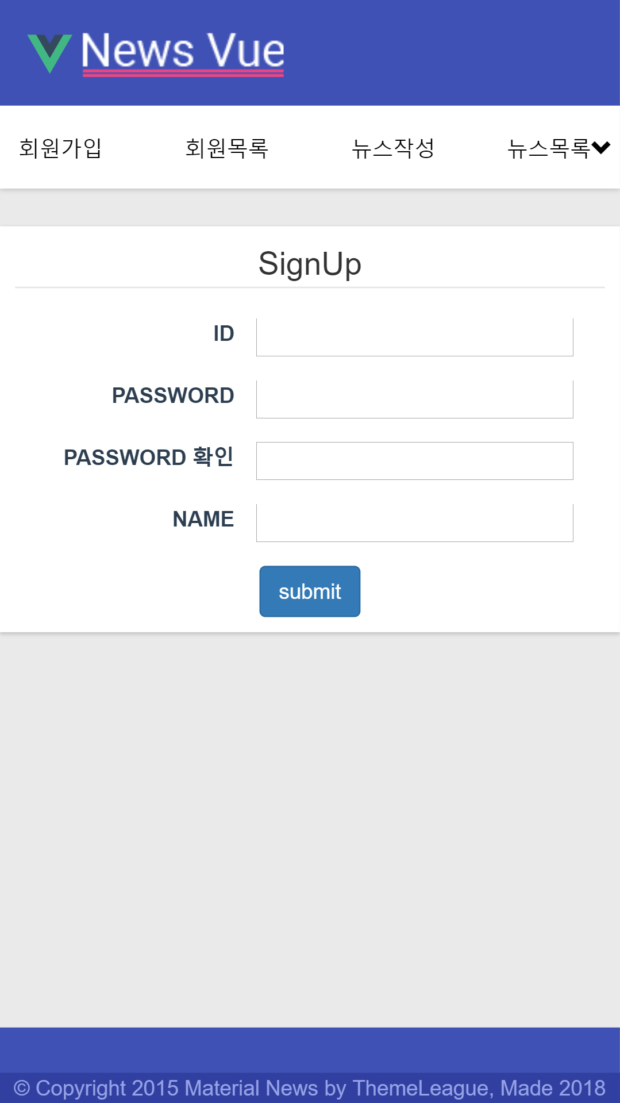
7. 스크린샷 [2/6]
Sign up
Sign up mobile

Slide 19
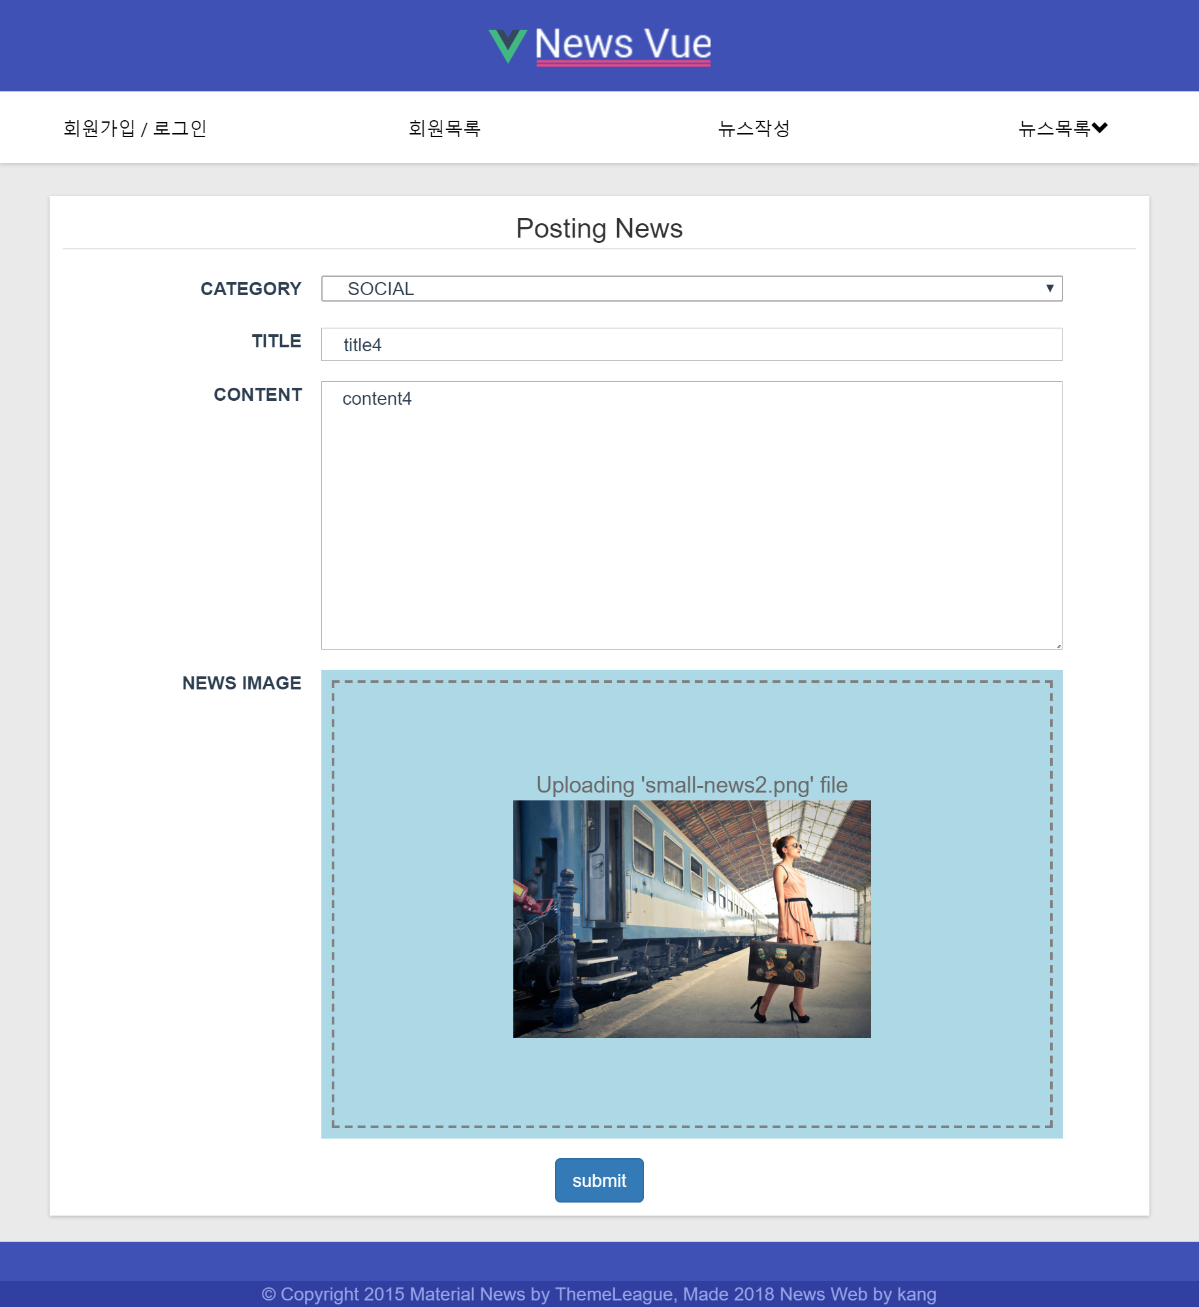
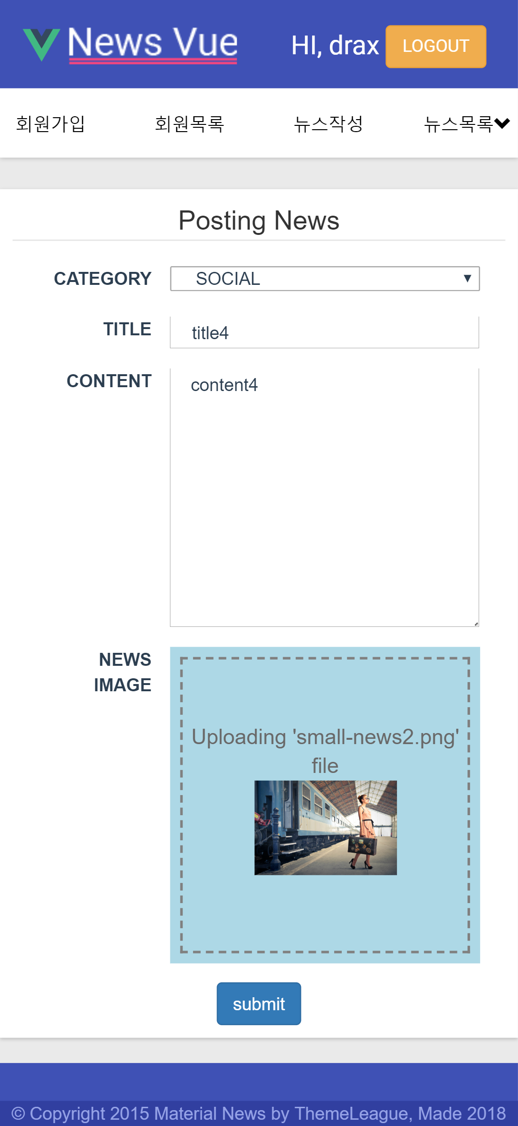
7. 스크린샷 [3/6]
Post news
Post news mobile

Slide 20
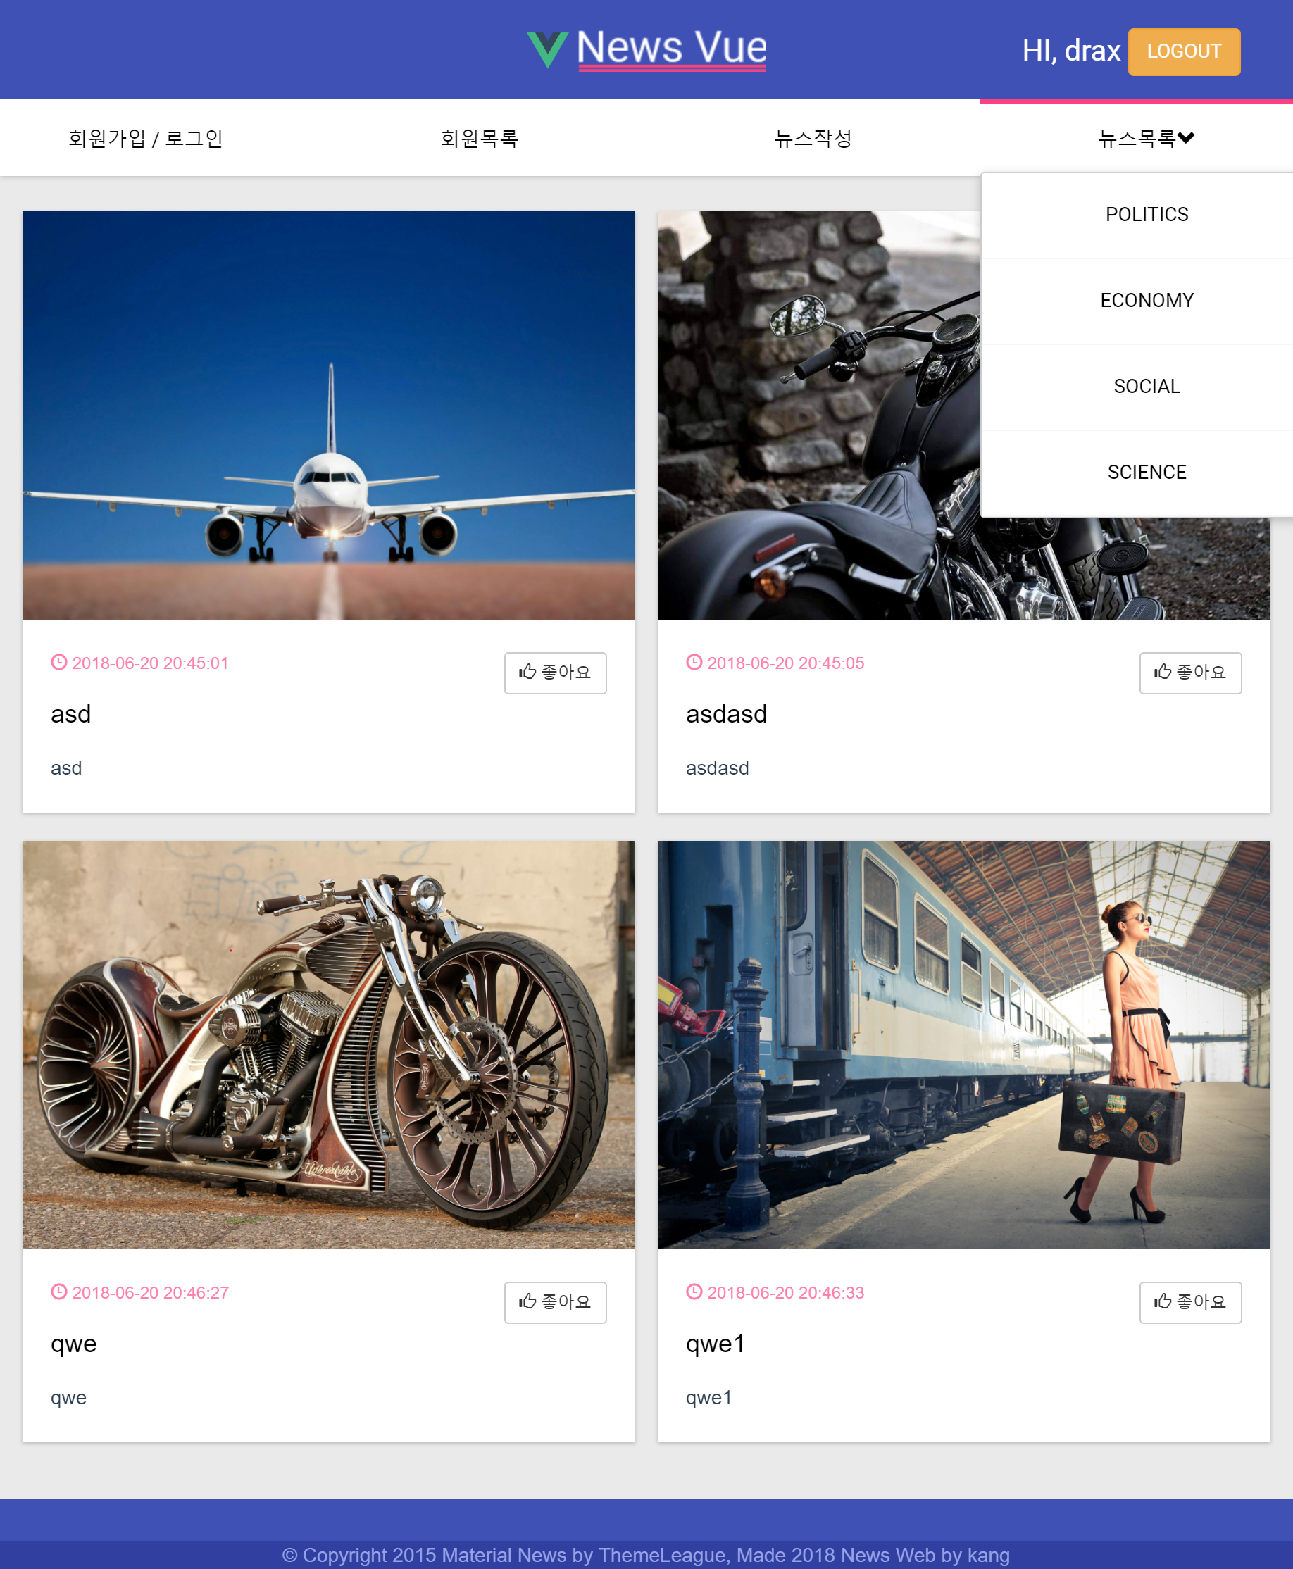
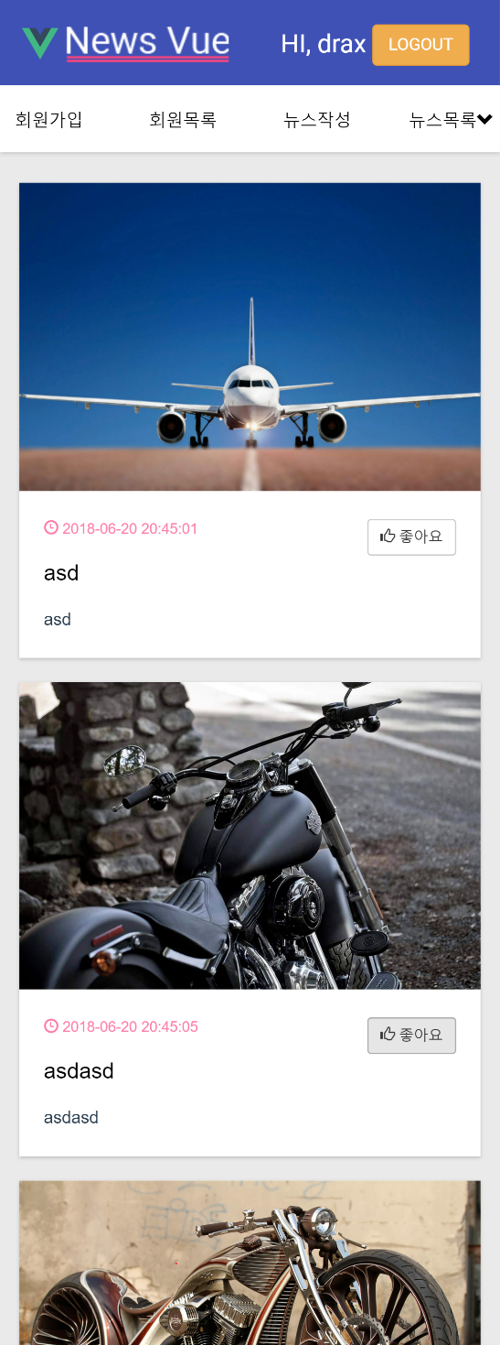
7. 스크린샷 [4/6]
News List
News List mobile

Slide 21
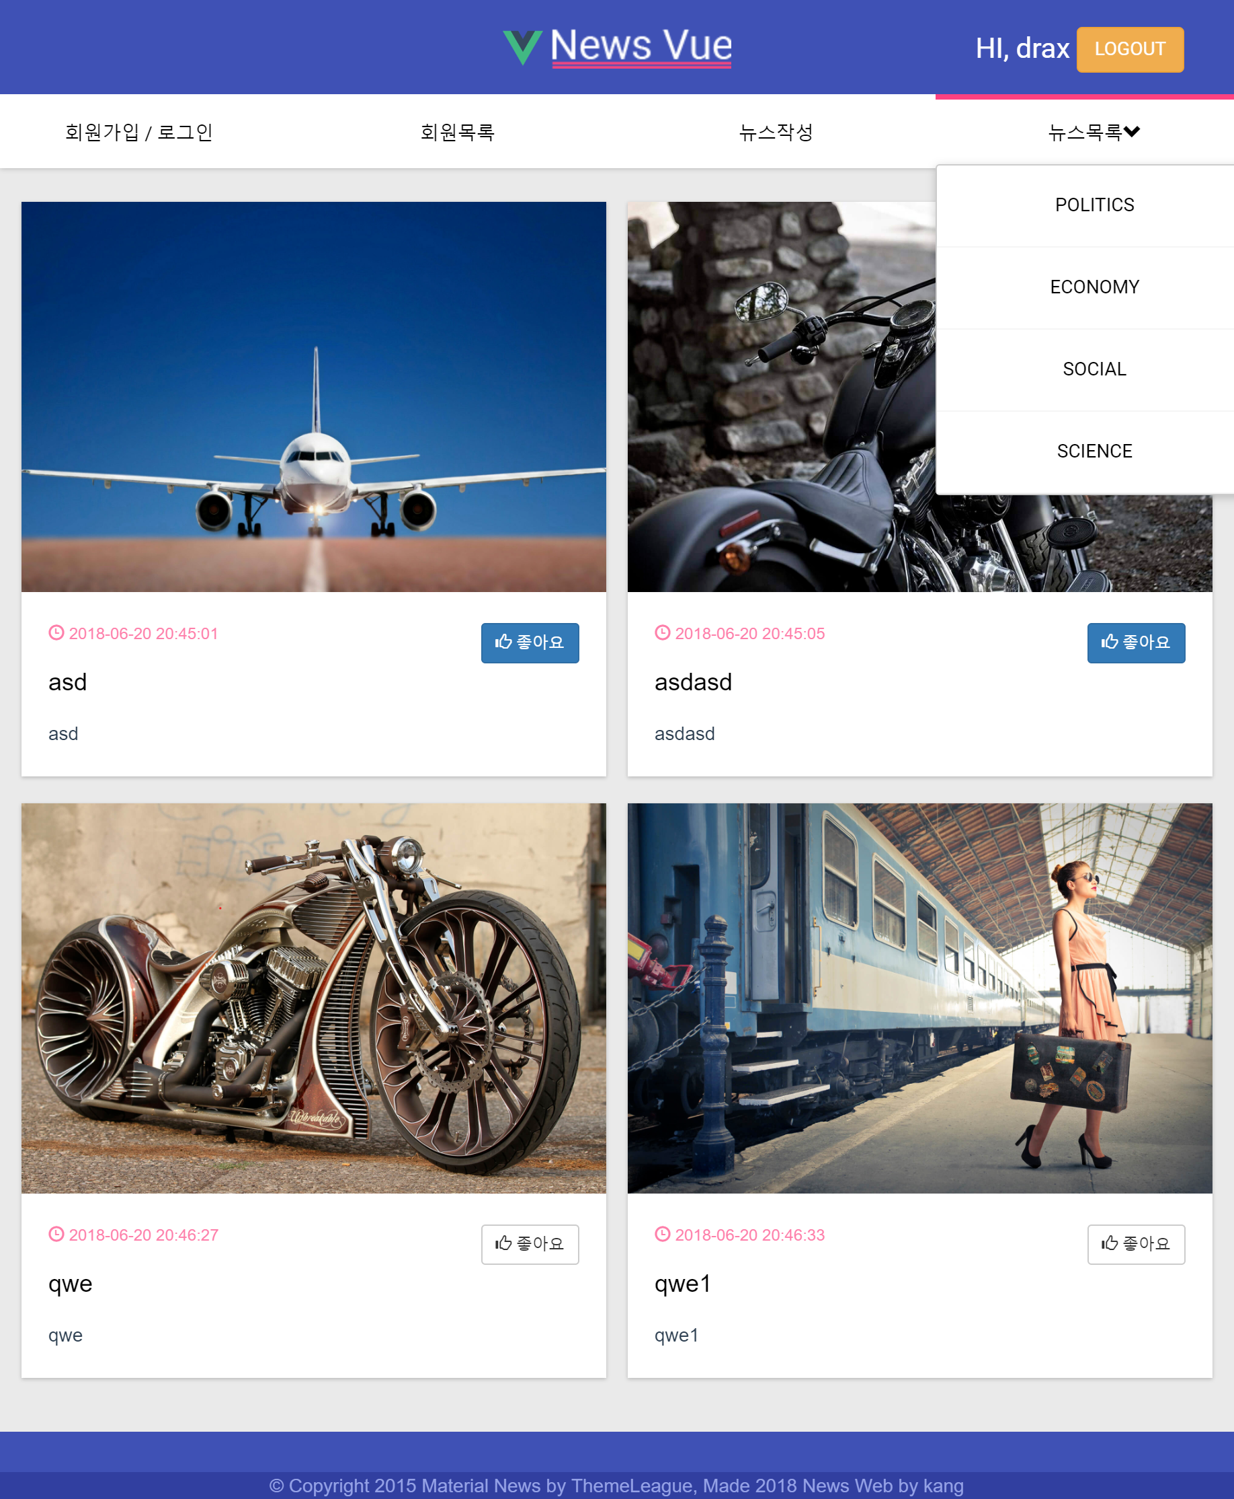
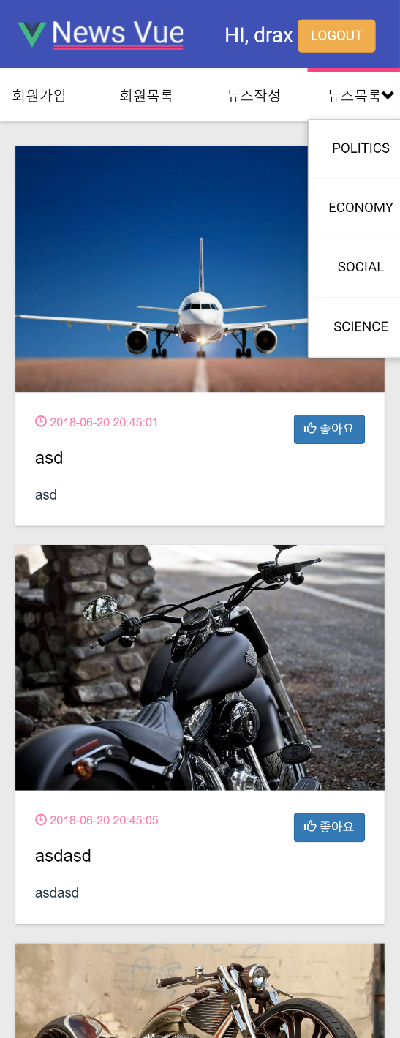
7. 스크린샷 [5/6]
Thumbs Up
Thumbs Up mobile

Slide 22
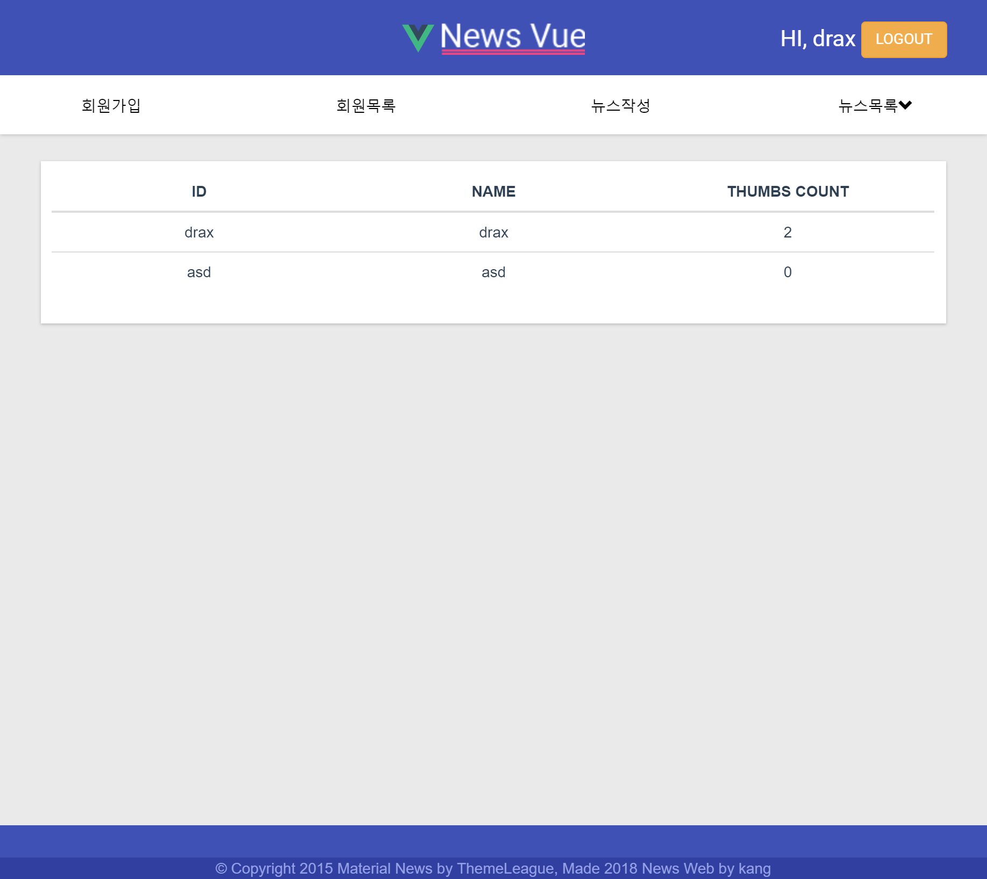
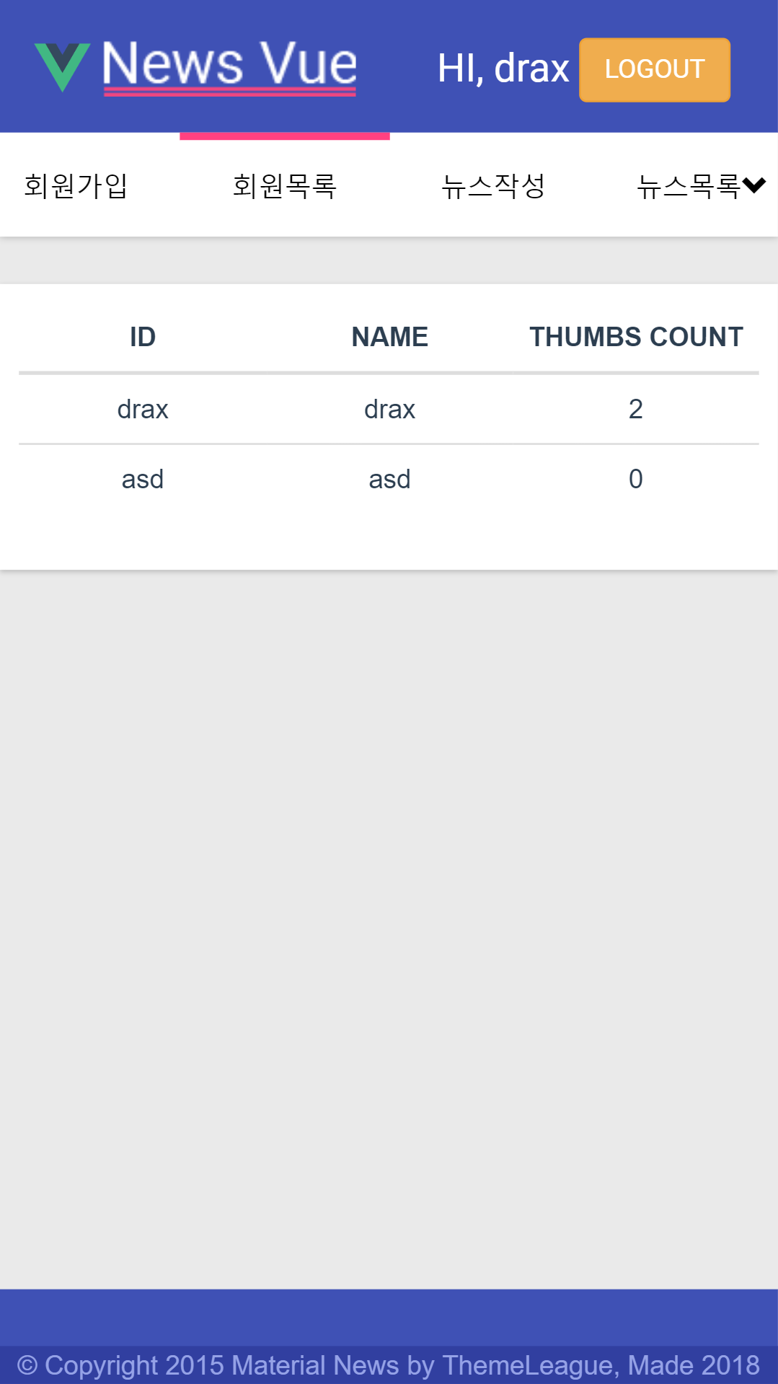
7. 스크린샷 [6/6]
Thumbs count
Thumbs count mobile

Slide 23
감사합니다.

